Slide 1
ACOLLIDES SETMANA DEL 10 AL 14 DE MAIG

Slide 2
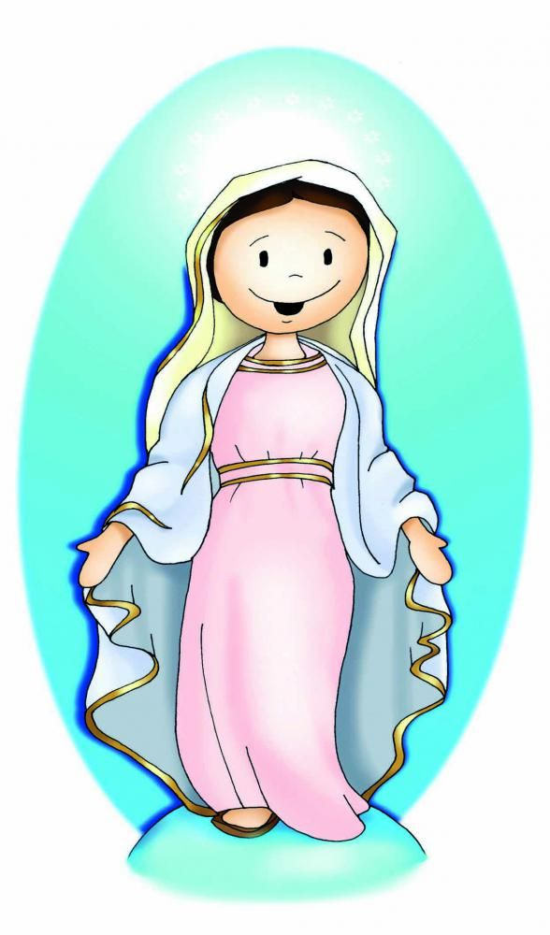
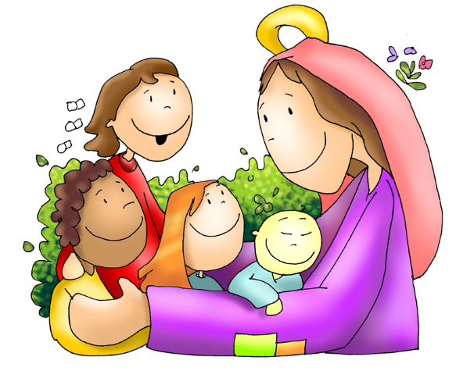
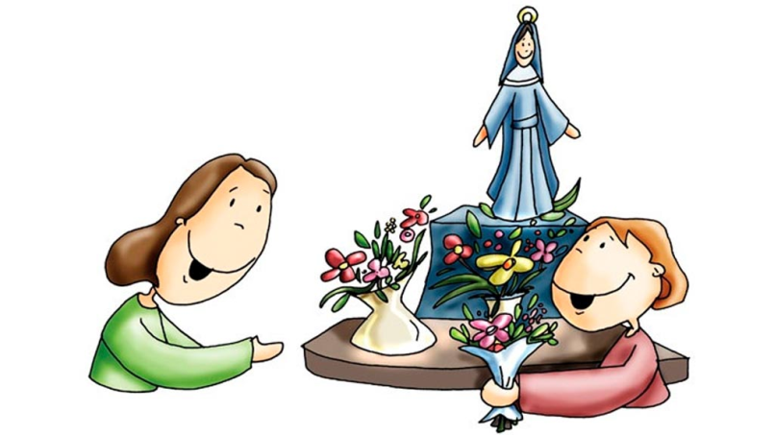
EL MES DE MAIG ÉS EL MES QUE ELS CRISTIANS RECORDEM A LA VERGE MARIA
MARIA ÉS LA MARE DE JESÚS I TAMBÉ MARE DE TOTS NOSALTRES.
COM QUE HA ARRIBAT LA PRIMAVERA ,ENS AGRADA PORTAR-LI FLORS DE MOLTS COLORS!!

Slide 3
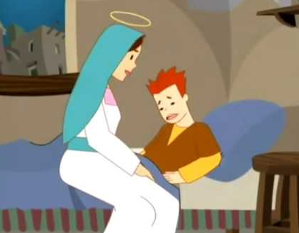
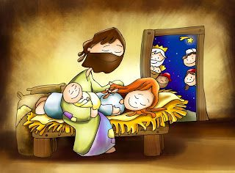
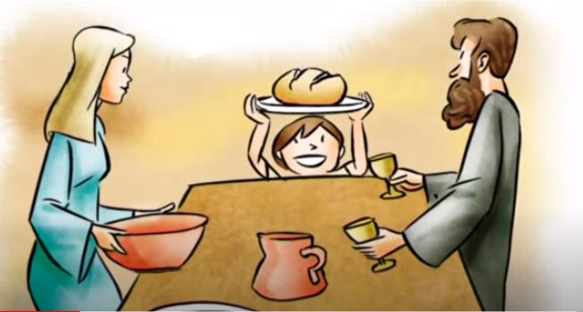
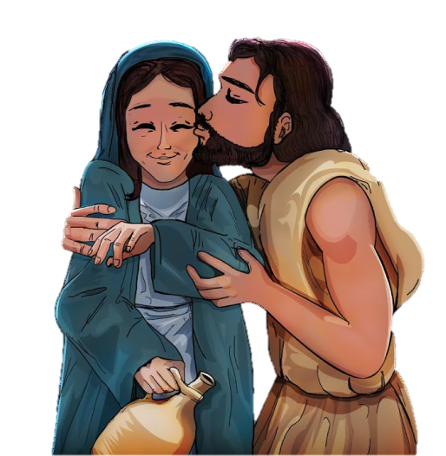
ALGUNES IMATGES DE LA VIDA DE MARIA COM A MARE DE JESÚS
TENINT CURA DEL SEU FILL
COMPARTINT BONS MOMENTS EN FAMÍLIA
NAIXEMENT DE JESÚS
REBENT EL CARINYO DE JESÚS

Slide 4
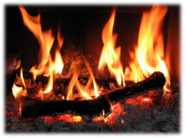
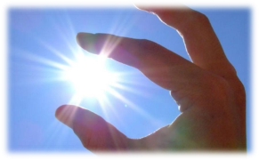
MARIA VA SER UNA NOIA SENZILLA QUE VA ESTIMAR MOLT.
MARIA TENIA EL COR MOLT NET. SABIA APRENDRE DELS ERRORS I DONAVA NOVES OPORTUNITATS ALS ALTRES.
MARIA TENIA UNA GRAN FORÇA INTERIOR PER AVANÇAR SEMPRE I SER CREATIVA TOT I LES DIFICULTATS.
MARIA ERA UNA PERSONA QUE DESPRENIA LLUM. ERA TOT BONDAT, ALEGRIA, TENDRESA, GENEROSITAT. ENCARA AVUI SEGUEIX SENT UN FAR PER A NOSALTRES PERQUÈ IL·LUMINA EL CAMÍ CAP A JESÚS.

Slide 5
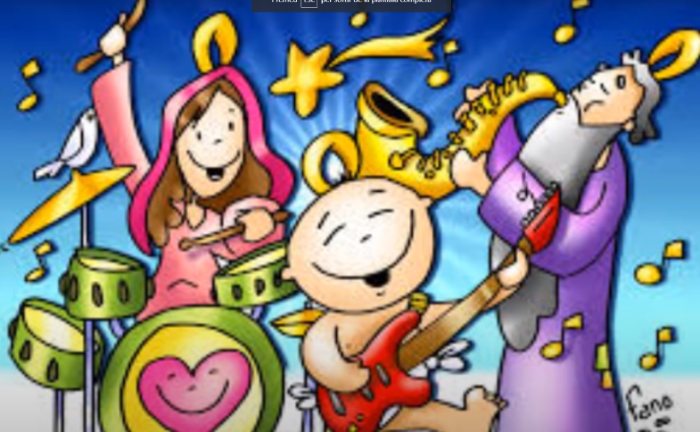
CANTEM AMB MARIA
https://www.youtube.com/watch?v=5PcJR7FsFSo
AVE MARIA - KAIROI - en català - Bing video

Slide 6
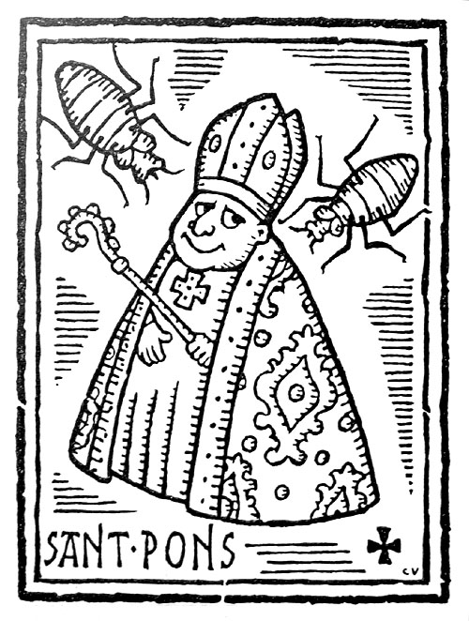
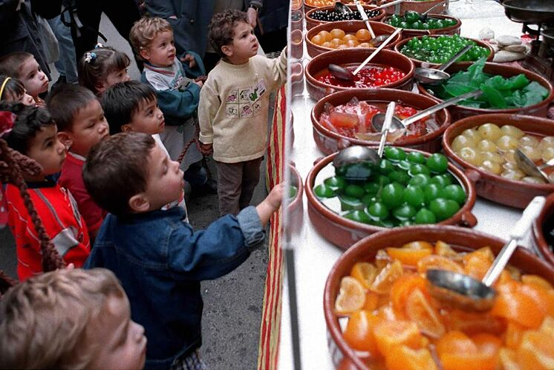
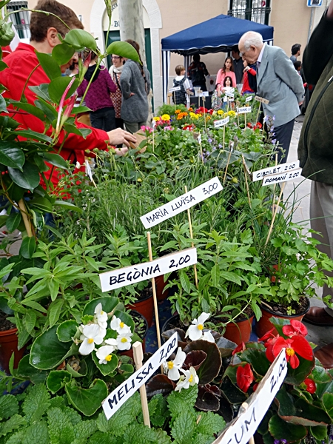
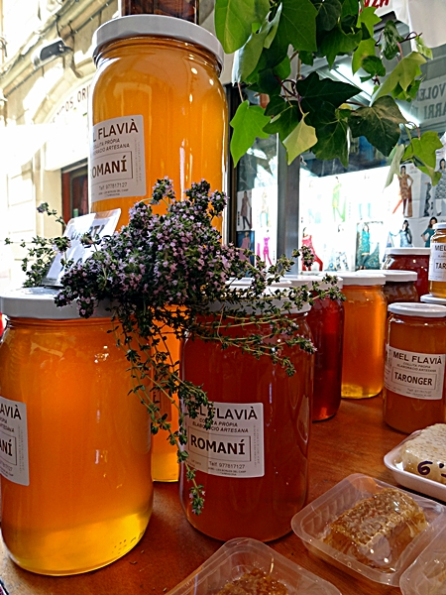
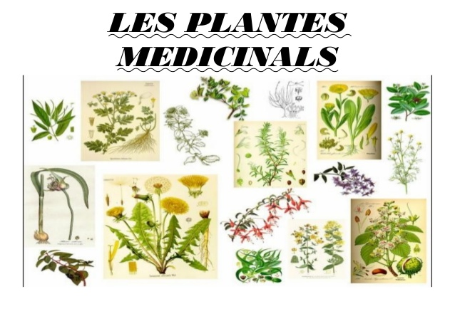
EL DIA 11 DE MAIG CELEBREM SANT PONÇ
A BARCELONA, AL CARRER DE L’HOSPITAL, ES CELEBRA UNA FIRA DEDICADA A LES HERBES MEDICINALS, MEL, FRUITA CONFITADA, MELMELADES...
SANT PONÇ ÉS EL PATRÓ DELS HERBOLARIS I ELS APICULTORS.

Slide 7
PREGÀRIA
AVUI, AQUEST MATÍ,
DEL MES DE MAIG,
MES DEDICAT A TU,
VOLEM AGRAIR-TE, MARE,
TU QUE VAS SER MARE DE JESÚS
I TAMBÉ MARE NOSTRA.
MARE, MARIA, QUIN NOM TAN DOLÇ!
MARE, MARIA, QUIN NOM TAN BONIC!
A LA MUNTANYA, MARIA DE MONTSERRAT;
A LES NEUS, MARIA DE NÚRIA;
AL MATÍ, MARIA DE L’ ALBA;
AL CAPVESPRE, MARIA DELS DOLORS.
ENTRE LES FLORS, MARIA DEL ROSER,
A LES NOSTRES TERRES DEL VI, MARIA DEL VINYET,
A PROP DE L’AIGUA, MARIA DEL CARME.

